Slide 1

Raciocínio Lógico

Slide 2



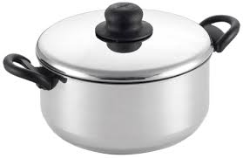
Seleciona a imagem correspondente

Slide 3


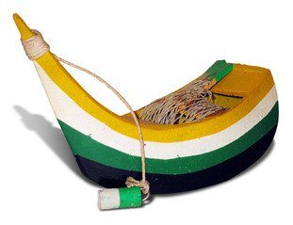

Seleciona a imagem correspondente

Slide 4


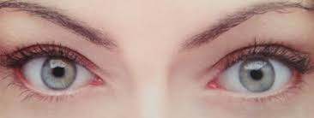

Seleciona a imagem correspondente

Slide 5
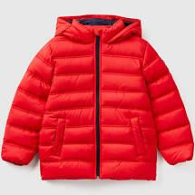



Seleciona a imagem correspondente

Slide 6





Descobre o objeto intruso

Slide 7





Descobre o objeto intruso

Slide 8

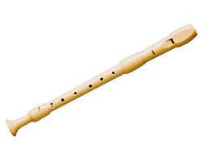

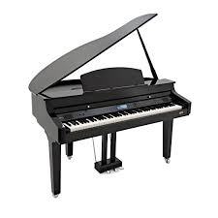
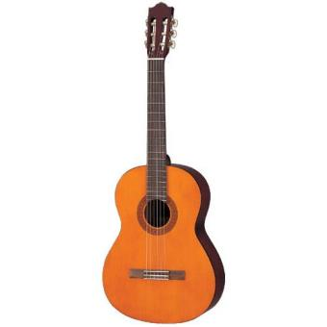
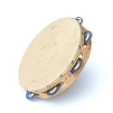
Descobre o objeto intruso

Slide 9
Converte os números em letras e descobre a palavra encriptada
CHAVE: 1=A, 2=B, 3=C, 4=D, 5=E, 6=F, 7=G, 8=H, 9=J, 10=K, 11=L, 12=M, 13=N, 14=O, 15=P, 16=Q, 17=R, 18=S, 19=T, 20=U, 21=V, 22=W, 23=X, 24=Y, 25=Z
A
S
A
EX: 3+1+18+1=
C

Slide 10
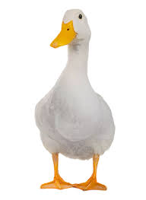
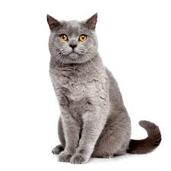
Converte os números em letras e descobre a palavra encriptada
CHAVE: 1=A, 2=B, 3=C, 4=D, 5=E, 6=F, 7=G, 8=H, 9=J, 10=K, 11=L, 12=M, 13=N, 14=O, 15=P, 16=Q, 17=R, 18=S, 19=T, 20=U, 21=V, 22=W, 23=X, 24=Y, 25=Z
15+1+19+14 =
7+1+19+14=
P
A
T
O
G
A
T
O

Slide 11
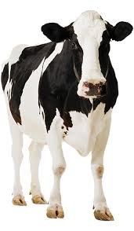
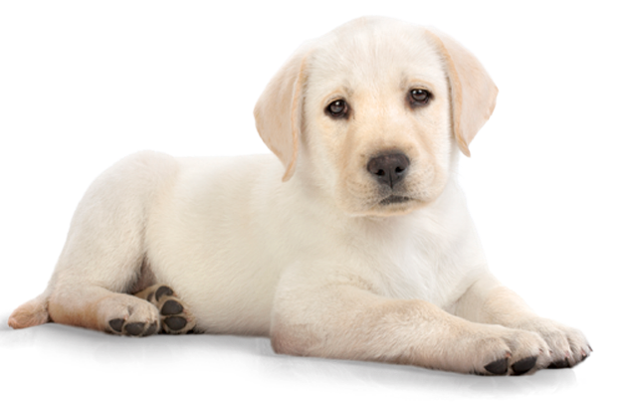
Converte os números em letras e descobre a palavra encriptada
CHAVE: 1=A, 2=B, 3=C, 4=D, 5=E, 6=F, 7=G, 8=H, 9=J, 10=K, 11=L, 12=M, 13=N, 14=O, 15=P, 16=Q, 17=R, 18=S, 19=T, 20=U, 21=V, 22=W, 23=X, 24=Y, 25=Z
21+1+3+1=
3+1+14=
V
A
C
A
C
Ã
O

Slide 12

É um…
Pato

Slide 13
É um…
Gato

Slide 14

É um…
Porco

Slide 15
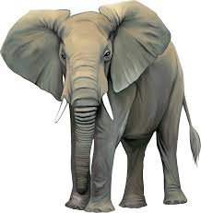
É um…
Elefante

Slide 16

É um…
Tigre

Slide 17
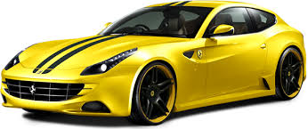

Adivinha qual o meio de transporte escondido.
Carro

Slide 18
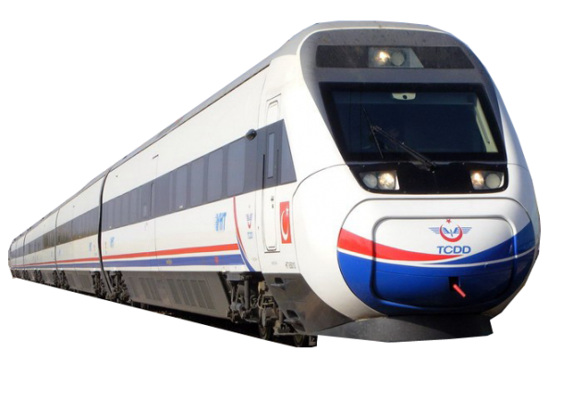

Adivinha qual o meio de transporte escondido.
Comboio

Slide 19
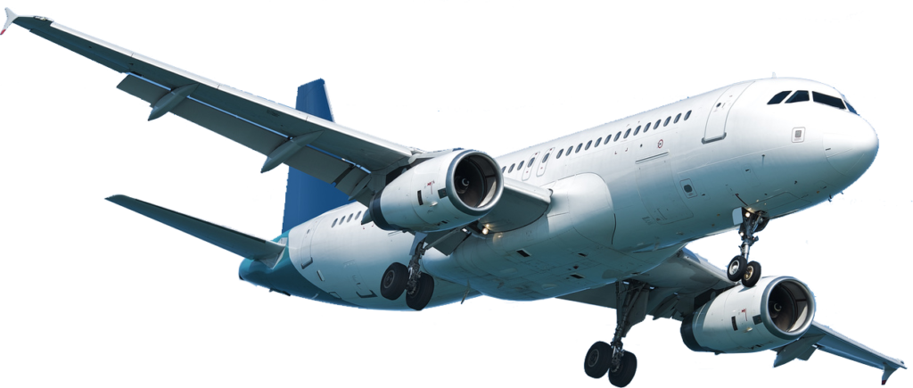
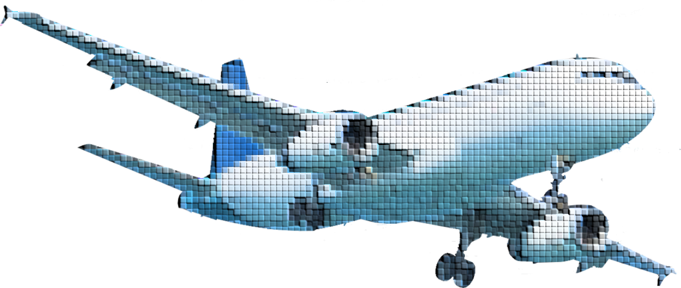
Adivinha qual o meio de transporte escondido.
Avião

Slide 20
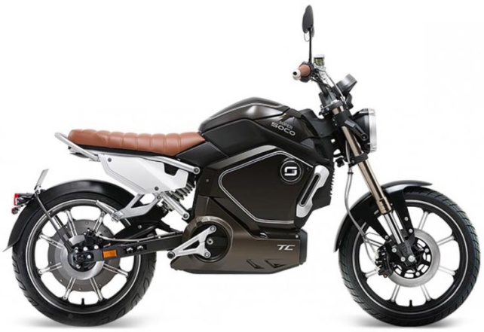

Adivinha qual o meio de transporte escondido.
Mota

Slide 21



Relaciona as duas imagens e descobre a palavra
P
R
A
I
A

Slide 22
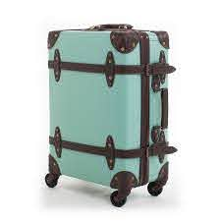


Relaciona as imagens e descobre a palavra
V
I
A
J
A
R

Slide 23

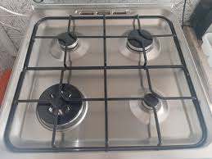
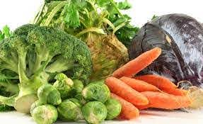
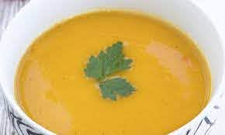
Relaciona as imagens e descobre a palavra
S
O
P
A

Slide 24



Relaciona as imagens e descobre a palavra
A
C
O
R
D
A
R

Slide 25
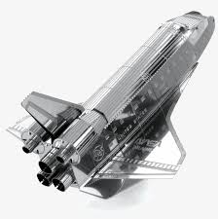
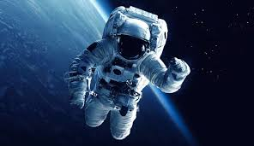

Relaciona as duas imagens e descobre a palavra
A
S
T
R
O
N
A
U
T
A

Slide 26



Relaciona as duas imagens e descobre a palavra
C
A
N
T
O
R

Slide 27
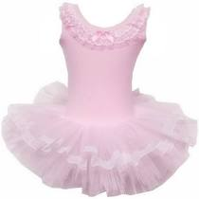
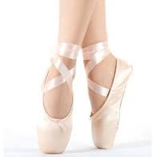
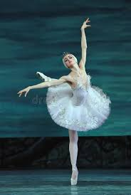
Relaciona as duas imagens e descobre a palavra
B
A
I
L
A
R
I
N
A

Slide 28



